Slide 1
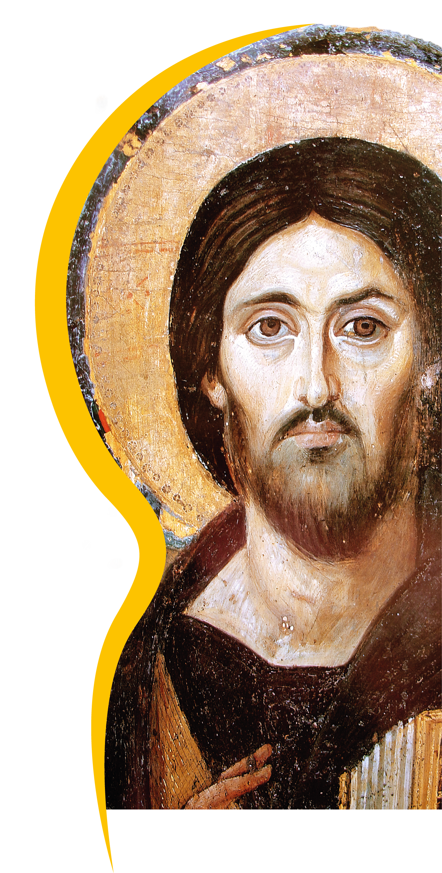

MERCOLEDÌ

Slide 2
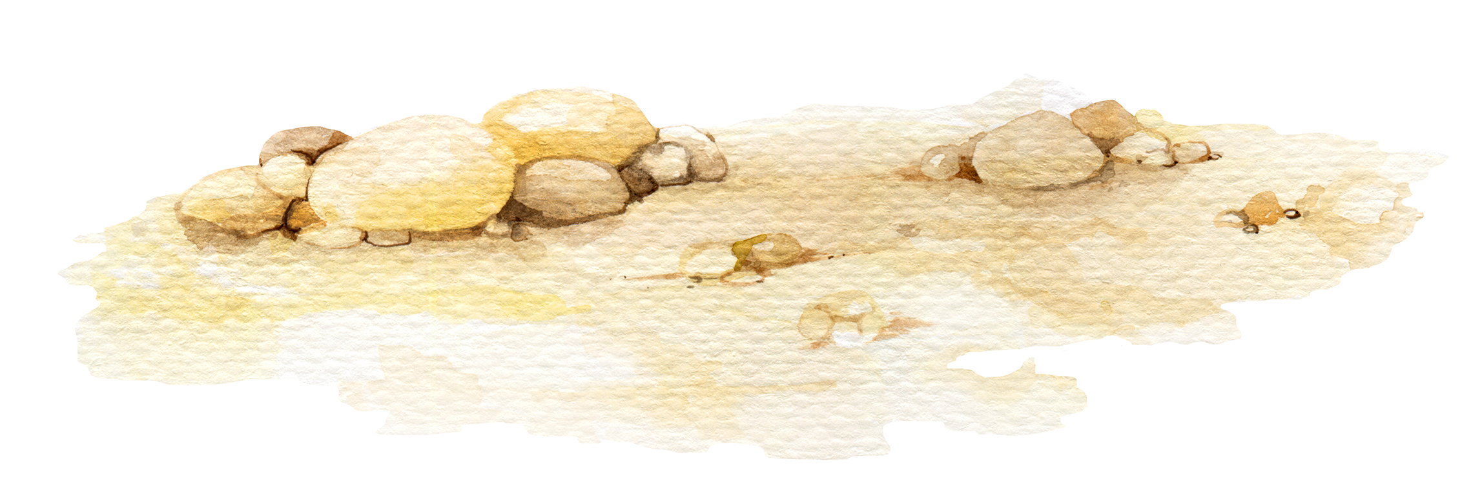
MERCOLEDÌ
In quel tempo,
dopo quaranta giorni e quaranta notti.
(dal vangelo di Matteo)

Slide 3
MERCOLEDÌ
« Quando? »
Il tempo del deserto può essere ogni giorno, ma in modo particolare in questi 40 giorni che preparano il cuore all’incontro con Gesù Risorto.
Quaranta sono gli anni del popolo d’Israele in cammino nel deserto, Quaranta sono i giorni di Gesù nel deserto. Quaranta giorni e quaranta notti sono il tempo della nostra conversione, per questa Quaresima: non sprechiamo il tempo!

Slide 4
MERCOLEDÌ
« Quando? »
Preghiera
Signore insegnaci a contare i nostri giorni e ci donerai un cuore saggio.
Ridonaci la possibilità di vedere in ogni situazione e in ogni momento
l’occasione per scegliere te come amico e Signore della nostra vita. Amen

Slide 5
MERCOLEDÌ
Pa, come Padre
Pa, come partorirà un figlio, pa,come la paglia che lo accolse nella stalla
Pa, come i pastori che vegliano la notte, pa, come la pace fa pa, pa.
Pa, come passiamo all’altra riva, pa, come parabola che annuncia il tuo regno,
Pa, come pagliuzza nell’occhio del fratello, pa, come la pace fa pa, pa.
Pa come Padre nostro che sei nei cieli, pa, come Padre
Tu ci insegni che la vita è un viaggio verso il cielo e dobbiamo perderci per ritornare a vivere
E ci basta un attimo per non vedere il sole, ma non bisogna arrendersi l’amore tuo ci illumina.
Pa, come il pastore guida il gregge, pa, come il padrone ha cura della sua vigna
Pa, come quel pane che hai moltiplicato, pa, come la pace fa pa, pa.
Pa, come la pasta lievitata, pa, il paralitico che prende il suo lettuccio,
Pa, come parola che compie cose grandi, pa, come la pace fa pa, pa.
Pa come passeranno la terra e il cielo, pa, come Padre
Continua…

Slide 6
MERCOLEDÌ
Tu ci insegni che la vita è un viaggio verso il cielo e dobbiamo perderci per ritornare a vivere
E ci basta un attimo per non vedere il sole, ma non bisogna arrendersi ci doni il tuo perdono.
Pa, come passione del tuo figlio, pa, come patibolo che ha visto la sua gloria
Pa, il paradiso promesso al buon ladrone, pa, come la pace fa pa, pa.
Pa, come Paraclito donato, pa, la Parasceve era proprio quello il giorno,
Pa, come la Pasqua di risurrezione, pa, come la pace fa pa, pa.
Pa come Parusia sulle nubi del cielo, pa, come Padre
Tu ci insegni che la vita è un viaggio verso il cielo e dobbiamo perderci per ritornare a vivere
E ci basta un attimo per rivedere il sole, se un raggio del tuo amore cattura il nostro cuore,
Se un raggio del tuo amore cattura il nostro cuore.

